Slide 1
Изучение курса
“C# - быстрый старт”
Подготовил: студент 3 курса
специальности “ИС и программирование”
Грибанов Александр

Slide 2
План
Зачем изучать С#;
Применение ЯП C# в программировании;
Создание консольных приложений на языке C#.
Подборка фильмов;
Программа “Черепашка”

Slide 3
Зачем изучать C#
Универсальность;
Простота;
Популярность;
Большое количество библиотек;
Наличие хорошей документации.

Slide 4
Где применяется ЯП C#
Создание 2D и 3D игр (также работа Unity);
Машинное обучение;
Игры и приложения для мобильных устройств;
Веб-приложения.

Slide 5
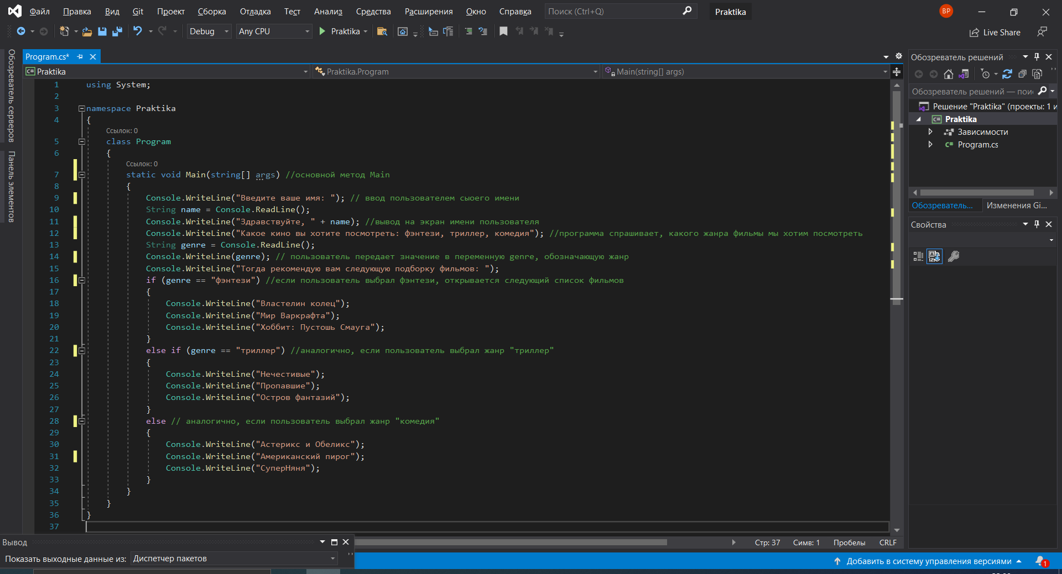
Создание консольного приложения на C#

Slide 6
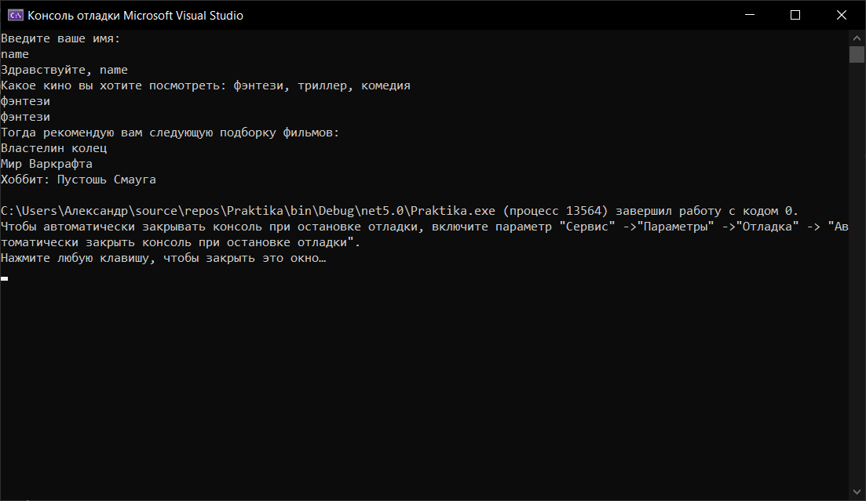
Подборка фильмов

Slide 7
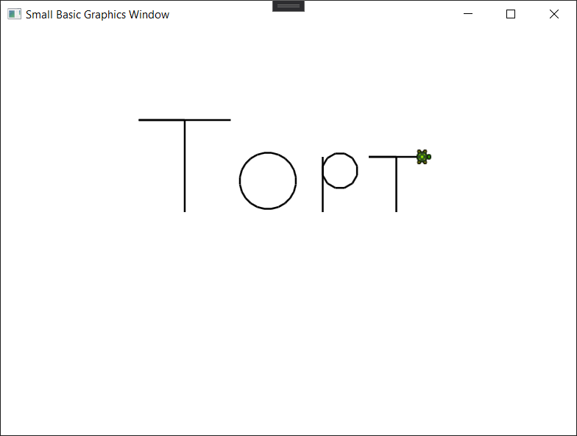
Программа “Черепашка”

Slide 8
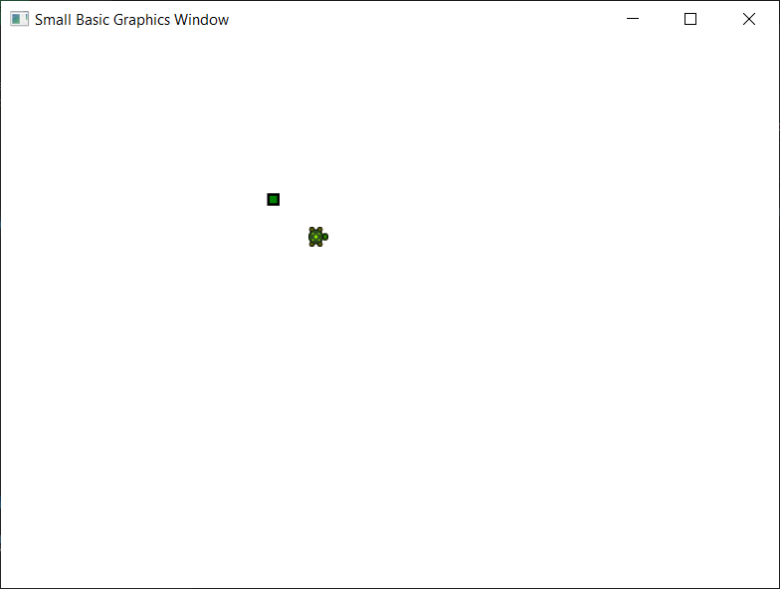
Игра “Черепашка”

Slide 9
Коды программ на GitHub
Ссылка на код программы:
Gribanov_195/Courses/Films at main · XanderJB/Gribanov_195 (github.com) - подборка фильмов
Gribanov_195/Courses/Turtle at main · XanderJB/Gribanov_195 (github.com) - черепашка

Slide 10
Выступление взломано, самоуничтожение через 5 секунд . . .
чтобы его отменить, поставьте 5 автору презентации, пожалуйста ;)

